Slide 1
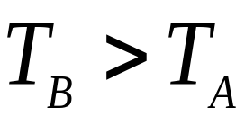
例 一定量的理想气体，由平衡态 A B ，则
无论经过什么过程，系统必然：
A）对外作正功； B）内能增加；
C）从外界吸热； D） 向外界放热。
P
A
B
*
*
答：（ B ）
o
V
功和热量都是过程量, 始末状态确定后，不同过程，功和热量是不同的; 而内能是状态量只决定于始末状态, 与过程无关 .

Slide 2
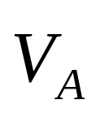
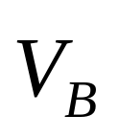
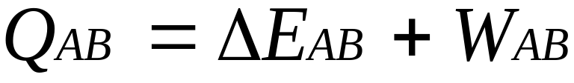

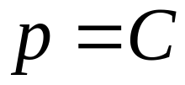
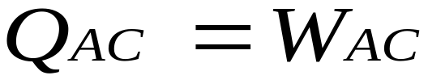

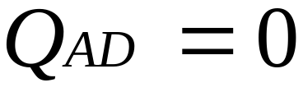

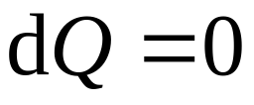




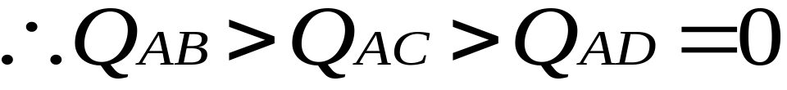
例 一定量的理想气体从体积 膨胀到体积 分别经过如下的过程，其中吸热最多的过程是什么过程？（A-B等压过程；A-C 等温过程；A-D 绝热过程）
解
A
B
C
D

Slide 3

例 一定量理想气体的循环过程如 P－V 图所示，请填写表格中的空格.
P
A
等温
B
绝热
D
C
V
过程 | 内能增量ΔE/J | 作功W/J | 吸热Q/J
A→B | 0 | 50
B→C | -50
C→D |  | -50 | -150
D→A
ABCD | 循环效率η＝
50
50
0
-100
150
0
150
25%

Slide 4
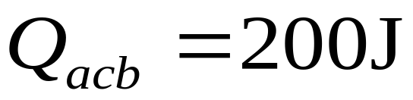

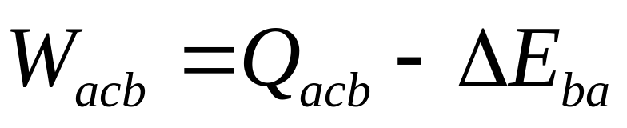
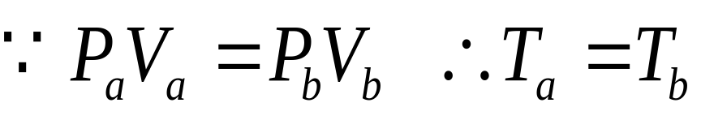

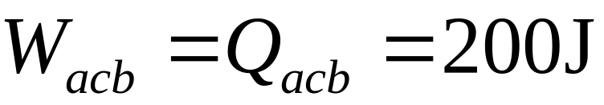
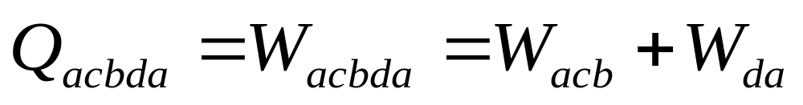
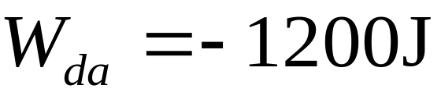
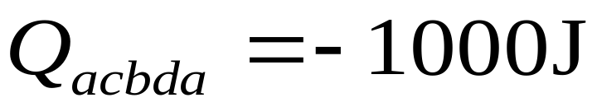
例：一定量的理想气体经历 acb 过程时吸热 200 J，则经历acbda 过程时，吸热多少？
解
4
a
d
c
1
e
b
1
4

Slide 5

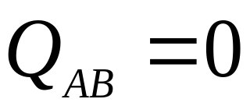
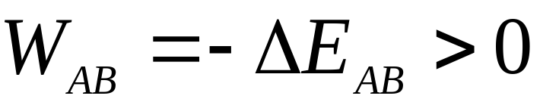
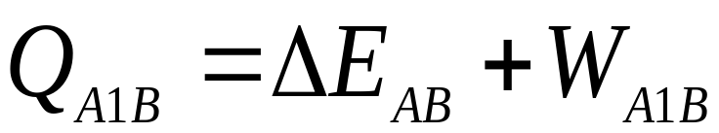
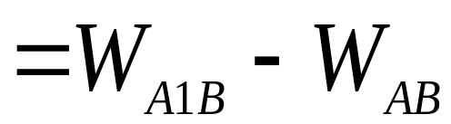
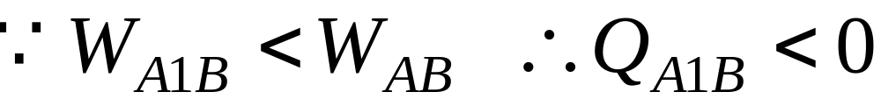
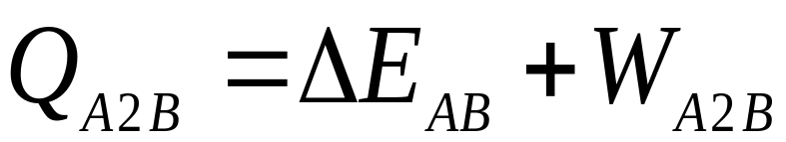
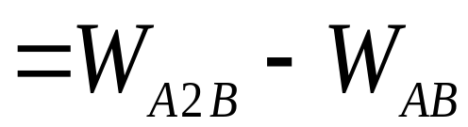
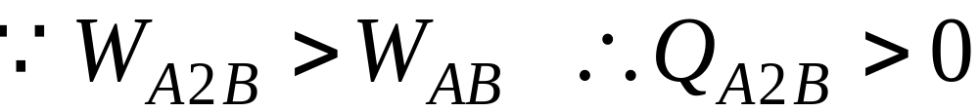
例：讨论理想气体下图过程中，各过程 的正负。
P
A
*
2
绝热
A— B
1
*
B
O
V
A— 1— B
A— 2— B

Slide 6
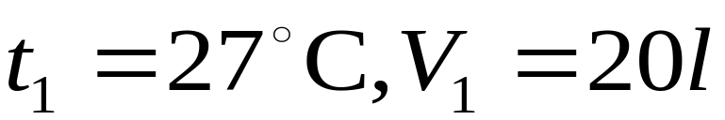
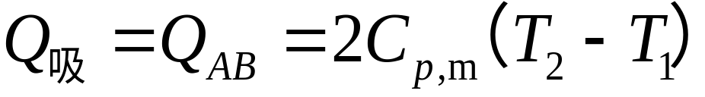
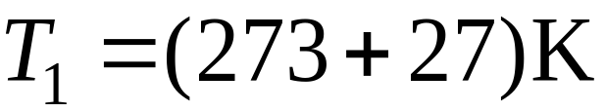
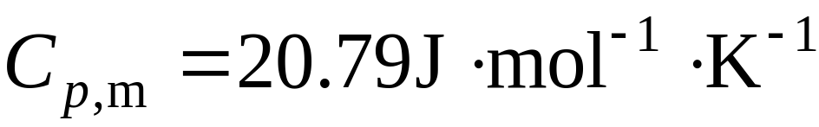
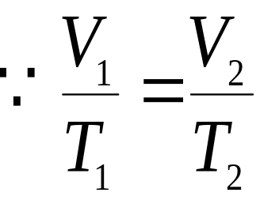
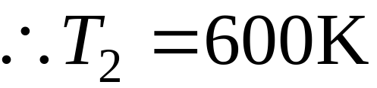

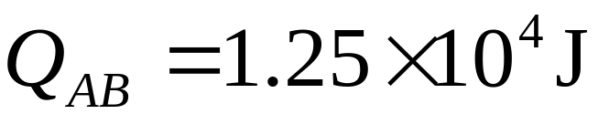
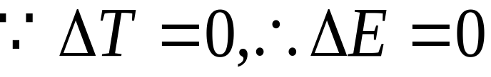
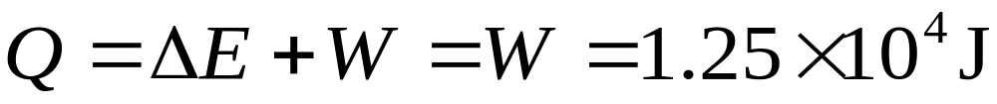
例 已知 2 mol 氦气 先等压膨胀体积倍增，后绝热膨胀至原温度。
1）画 P—V 图
2）在这过程中氦气吸热
p
A
B
C
o
20
40
V
3） A-B-C 过程氦气的内能 变化
4） A-B-C 过程气体做的总功

Slide 7


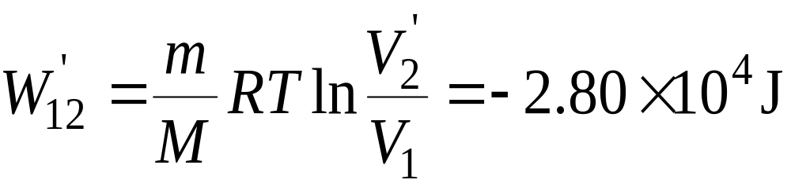








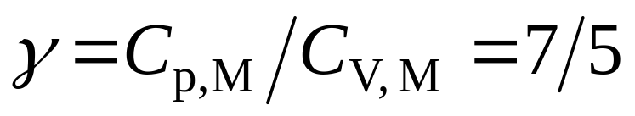

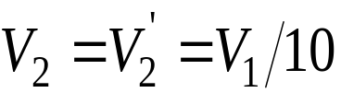

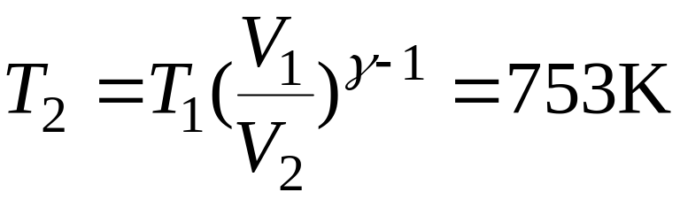
例 设有 5 mol 的氢气，最初的压强为 温度为 ，求在下列过程中，把氢气压缩为原体积的 1/10 需作的功: 1）等温过程，2）绝热过程 . 3）经这两过程后，气体的压强各为多少？
解 1）等温过程
2
2）氢气为双原子气体
1
常量

Slide 8
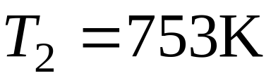
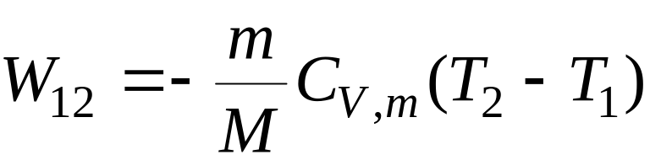
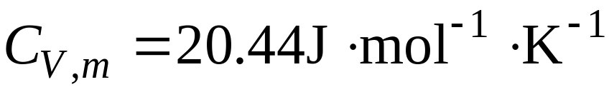
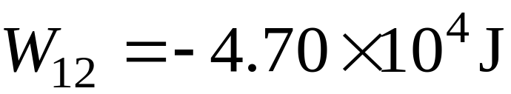
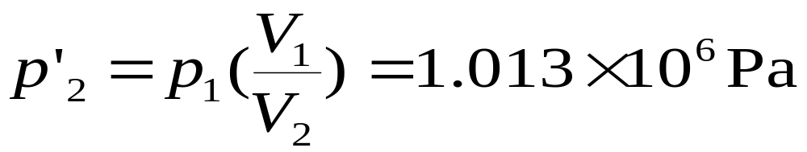
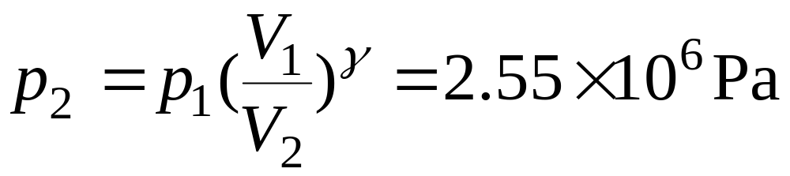
2
常量
1
3）对等温过程
对绝热过程, 有

Slide 9
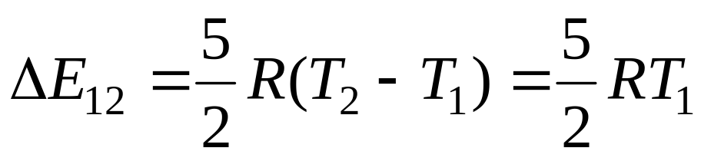
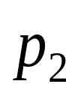
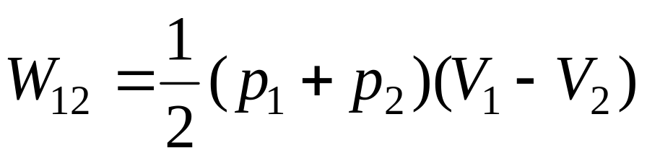

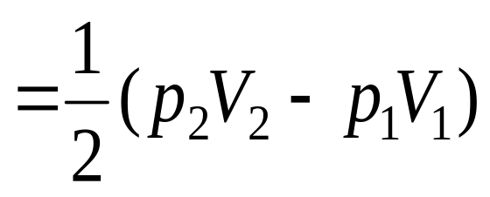
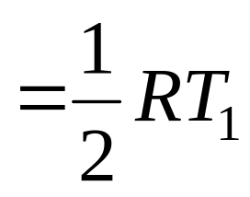



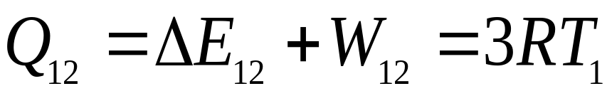
例 1mol 双原子分子理想气体经过如图的过程，其中1— 2 为直线过程 、2— 3 为绝热过程、3— 1 为等温过程.已知 T₁, T₂ = 2T₁ , V₃ = 8V₁ .求：1）各过程的功、热量和内能变化；2）此循环热机效率.
解 1): 1— 2
p
2
1
3
O
V

Slide 10
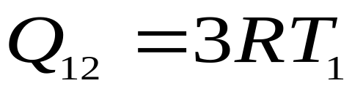













p
2
2— 3
1
3
O
V
3— 1
解: 2）

Slide 11
















补充题：（选择题 18 ）过程
p
b
两过程 和 关系
c
0
T
p
b
过程
c
过程
0
V

Slide 12












图中两卡诺循环 吗 ？

Slide 13






例 一定量的理想气体，在 P — T 图上经历如图所示的循环过程 abcda ，其中 ab、cd 为两个绝热过程，求：该循环过程的效率。
（atm）
b
b
a
c
c
d
a
300
400
（K）
d

Slide 14



例：证明奥托循环的效率为
（设工质可视为理想气体）。
d
a — b 等压进气过程
b — c 绝热压缩过程
c — d 爆炸等体升压过程
d — e 绝热膨胀过程
e — b 排气口开等体降压
b — a 等压排气过程
e
c
a
b
奥托循环过程

Slide 15













d
解：
e
c
W
b
d e 绝热过程
b c 绝热过程

Slide 16


问：一条等温线与一条绝热线能否有两个交点？
答：不可能.
因为, 若一条等温线与一条绝热线有两个交点，则两条曲线构成了一个循环过程，它仅从单一的热源吸热，且全部转换为功，热机效率达100%，违背了热力学第二定律的开尔文说法，所以不成立.

Slide 17
例 下列四个假想的循环过程，哪个可行？
p
p
绝热
（A）
（C）
绝热
等温
绝热
o
V
o
V
p
p
等温
绝热
（B）
（D）
绝热
绝热
等温
o
V
o
V

